Slide 1

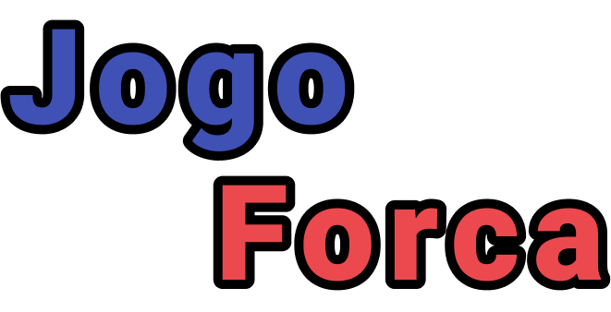

PARTICIPANTES
Gustavo Costa
Gabriel Guerra
Gabryel Zanella
INICIAR

Slide 2


CONTEXTO
Por que o Jogo de Forca?
Clássico, simples e popular, ideal para aplicar conceitos de programação em C.
Permite explorar manipulação de strings e interação com o usuário.
Como Funciona?
O jogador adivinha letras para completar uma palavra oculta, com limite de 6 tentativas (erros).
Feedback no terminal mostra letras acertadas, erros e progresso (ex.: _ _ A _ _).
Inovações e Objetivos:
Temas: Categorias como Animais e Filmes para personalizar a experiência.
Níveis de Dificuldade: Fácil, Médio e Difícil, ajustando o desafio.
Pontuação: Recompensa acertos e tentativas restantes no singleplayer.
Multiplayer: Um jogador define a palavra, outro adivinha, promovendo interação.
Objetivo: Tornar o jogo mais dinâmico, acessível e divertido.
PRÓXIMO

Slide 3
FUNCIONALIDADE
Temas diversos: Personalizado com categorias de palavras (ex.: Animais, Filmes).
Modo Singleplayer:
Três níveis de dificuldade, com palavras de tamanhos e complexidades variados.
Sistema de pontuação baseado em acertos e tentativas restantes.
Modo Multiplayer:
Um jogador insere a palavra, outro tenta adivinhar.
Interação dinâmica com feedback em tempo real.
Interface: Executada no terminal, com menus claros e controles intuitivos.
Pontuação dinâmica: Um sistema onde assim que o usuário acerta as palavras sua pontuação progride.
PRÓXIMO

Slide 4
DESENVOLVIMENTO
Conceitos Aplicados:
Estruturas de dados (structs para palavras e jogadores).
Ponteiros e alocação dinâmica (malloc) para gerenciamento eficiente de memória.
Manipulação de strings e entrada/saída.
Funções e organização modular.
Controle de fluxo para níveis e modos de jogo.
Desafios:
Gerenciamento de palavras por tema e dificuldade.
Validação de entradas no modo multiplayer.
Balanceamento da pontuação no singleplayer.
PRÓXIMO

Slide 5
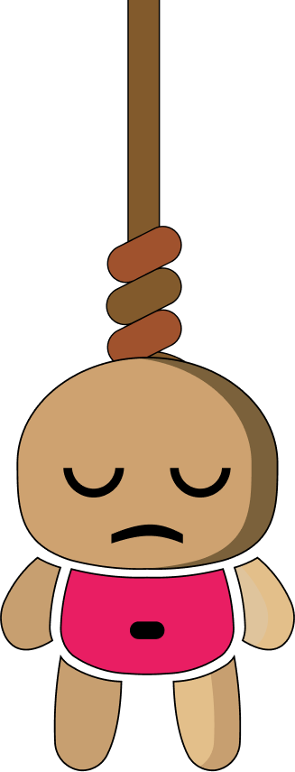
CONCLUSÃO
Resultados:
Jogo funcional, completo e divertido
Modularizado, com interface simples e responsiva
Atingimos todos os requisitos da disciplina
Aprendizados:
Colaboração em equipe
Aplicação prática de conceitos avançados
Solução de problemas e depuração em C
Agora é hora do show:
Vamos rodar o jogo ao vivo!
PRÓXIMO

Slide 6
